Slide 1
OER Dynamic Coalition / Coalition dynamique pour les REL Online Consultation of Working Groups Consultation en ligne des grOUpes de travail
Zeynep Varoglu Programme Specialist/ Spécialiste du programme
Digital Innovation & Transformation Section/ Section pour l’innovation et la transformation digitale
Communication and Information Sector / Secteur pour la communication et l’Information
UNESCO

Slide 2
Agenda for Opening/ Ordre du jour ouverture
Welcome & technical background
Objectives of the Online Consultation
Survey: Participation, contents, etc.
The importance of Governments in the activities the OER Dynamic Coalition Gasper Hrastelj, Slovenia Nat Comm
Monitoring Alexis Carr, COL
Communication Neil Butcher, OER Africa
Discussion
Conclusion
Bienvenue et points techniques
Objectifs de la consultation en ligne
Enquête: participation, contenu, etc.
L'importance des gouvernements dans les activités de la Coalition dynamique REL Gasper Hrastelj, Comm nationale Slovénie
Suivi Alexis Carr, COL
Communication Neil Butcher, OER Afrique
Discussion
Conclusion

Slide 3
Objectives -------------------- Objectifs
Further clarify the priority areas of action per Working Group
Identify activities and issues related to the establishment of an electronic tool for information sharing and collaboration on the activities of participating organizations
-----------------------------------------------------------------------
Préciser davantage les domaines d'action prioritaires par Groupe de travail
Identifier les activités et les problèmes liés à la mise en place d'un outil électronique de partage d'informations et de collaboration sur les activités des organisations participantes

Slide 4
Technical Points/ Points techniques
Zoom
Interpretation
How to Participate
Q/A Box
Chat
Raising Hands
Registering for Sessions
Recording
Zoom
Interprétation
Comment participer :
Boîte de questions / réponses
Chat
Lever la main
Inscription aux sessions
Enregistrement

Slide 5
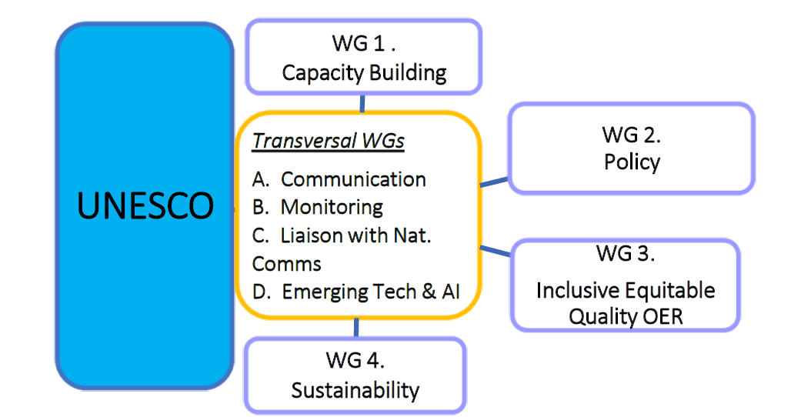
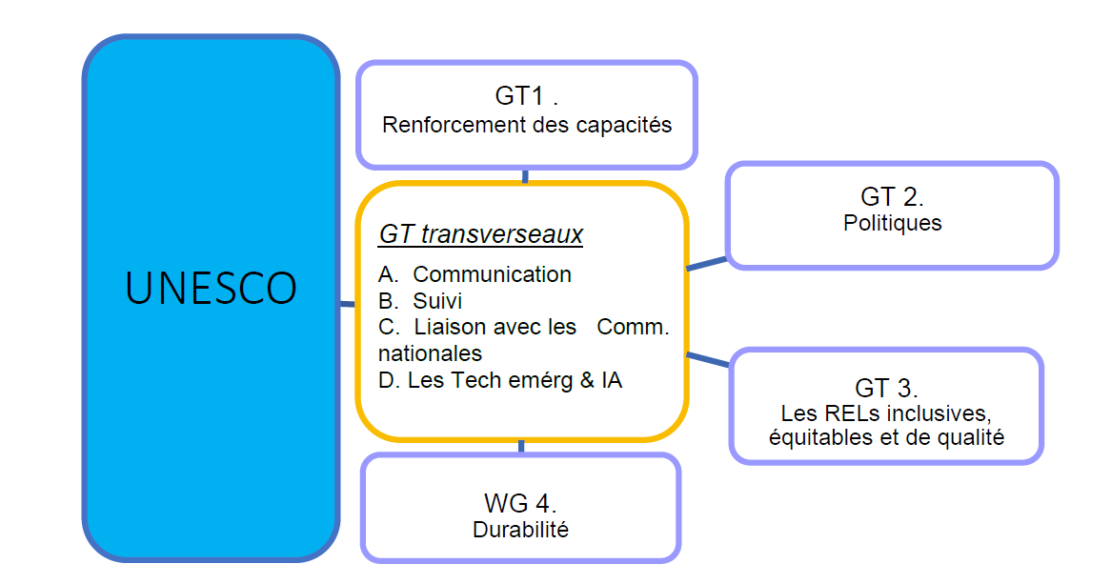
Background Contexte
Dynamic Coalition Launch March 2020, Final Report / Lancement de la Coalition dynamique et Rapport final (Mars 2020)
Establishment of Working Groups / Etablissment des groups de travail
Survey (July 2020)/ Enquete (Juillet 2020)
Consultation (July 2020) / Consultation (Juillet 2020)

Slide 6
Responses to Survey/ Réponses à l’enquête

Slide 7
Responses to Survey/ Réponses à l’enquête

Slide 8
 | AM | PM
Wednesday, 22 July 2020 | Opening: 11:00- 12:00 Zeynep Varoglu, Organizer, CI, UNESCO HQ Gasper Hrastelj, Nat Comm Chair, (Slovenia) Mitja Jermol, AI/New Technologies Chair (Slovenia) Alexis Carr, Monitoring Chair (COL) Rapporteur: Neil Butcher, Communications Chair, South Africa | WG 4 Sustainability : 16:30 – 18:30 Lisa Petrides, Chair Sustainability (United States) Tel Amiel, Chair Sustainability (Brazil) Rapporteur: Neil Butcher, Communications Chair, South Africa Rapporteur: Neil Butcher, Communications Chair, South Africa
Thursday 23 July 2020 | WG 3 Quality Inclusive Multilingualism : 10:00 – 12:00 Melinda Bandalaria, Chair Quality, Inclusive , Multilingualism (Philippines) Papa-Youga Dieng, Chair, Quality, Inclusive Multilingualism (OIF) Rapporteur: Neil Butcher, Communications Chair, South Africa | WG 2 Policy: 16:30 – 18:30 Jane-Frances Obiageli Agbu, Chair, Policy (Nigeria) Maria Soledad Ramirez Montoya , Chair Policy (Mexico) Rapporteur: Neil Butcher, Communications Chair, South Africa
Friday 24 July 2020 | WG 4 Capacity Building : 10:00 – 12:00 Gihan Osman, Chair Capacity Building (Egypt) Skander Ghenia, Chair Capacity Building (Tunisia) Rapporteur: Neil Butcher, Communications Chair, South Africa | Closing 16:00 – 17:00 Zeynep Varoglu, Organizer, CI, UNESCO HQ Gasper Hrastelj, Nat Comm Chair, (Slovenia) Mitja Jermol, AI/New Technologies Chair (Slovenia) Alexis Carr, Monitoring Chair (COL) Rapporteur: Neil Butcher, Communications Chair, South Africa

Slide 9
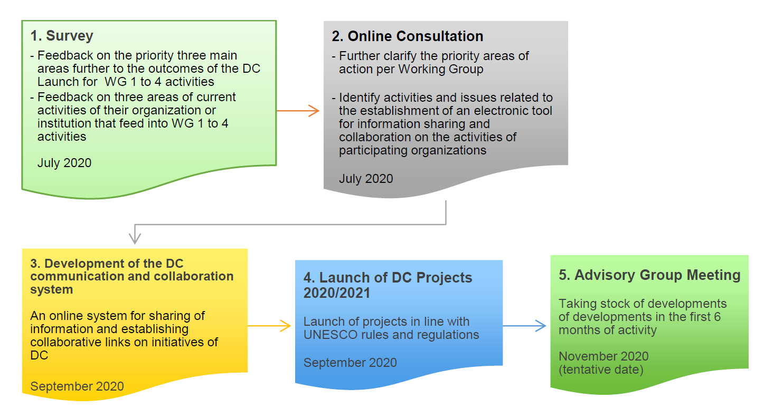
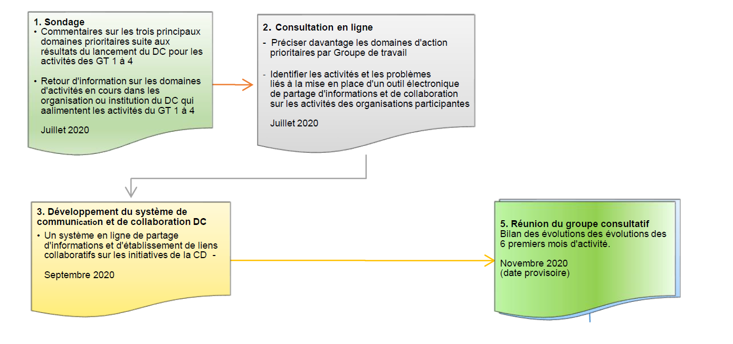
Next Steps
Prochaines étapes

Slide 10
The Importance of Consultation/ L'importance de la consultation
OER Dynamic Coalition
Dynamic Coalition launch
Survey
Consultation

